Slide 1
Списки доступа
Access Control List
Notes:
Cisco Networking Academy program
Scaling Networks
Chapter 4: Wireless LANs

Slide 2
АСL
Список контроля доступа (ACL) — это последовательный список разрешающих или запрещающих правил, называемых записями контроля доступа (ACE-Access Control Entries).
Маршрутизатор последовательно проверяет каждый пакет на соответствие правилам.
После первого же совпадения принимается решение и дальше правила не обрабатываются.
Notes:
ACL – последовательный набор правил разрешающих или запрещающих прохождение пакета. Если ни одно из правил не подошло, то пакет отбрасывается из-за неявного последнего правила deny all.

Slide 3
Задачи решаемые ACL
Ограничение сетевого трафика для повышения производительности сети (например запретить видеотрафик).
Управление доступом к сети или её отдельным частям
Осуществляют фильтрацию трафика на основе типа трафика.
По умолчанию ACL-списки не сконфигурированы на маршрутизаторе.
Notes:
Ограничение сетевого трафика для повышения производительности сети. Например, если корпоративная политика запрещает видеотрафик в сети, необходимо настроить и применить ACL-списки, блокирующие данный тип трафика. Подобные меры значительно снижают нагрузку на сеть и повышают её производительность.
Управление доступом к сети или её отдельным частямСписки контроля доступа обеспечивают базовый уровень безопасности в отношении доступа к сети. ACL-списки могут открыть доступ к части сети одному узлу и закрыть его для других узлов. Например, доступ к сети отдела кадров может быть ограничен и разрешён только авторизованным пользователям.
ACL-списки осуществляют фильтрацию трафика на основе типа трафика. Например, ACL-список может разрешать трафик электронной почты, но при этом блокировать весь трафик протокола Telnet.
Списки контроля доступа осуществляют сотировку узлов в целях разрешения или запрета доступа к сетевым службам. С помощью ACL-списков можно разрешать или запрещать доступ к определённым типам файлов, например FTP или HTTP.
По умолчанию ACL-списки не сконфигурированы на маршрутизаторе,
Список контроля доступа (ACL) — это последовательный список разрешающих или запрещающих операторов, называемых записями контроля доступа (ACE). Записи контроля доступа также часто называют правилами ACL-списка. ACE-записи можно создать для фильтрации трафика на основании определённых критериев, таких как адрес источника, адрес назначения, протокол и номера портов.

Slide 4
Использование АСL
В межсетевых экранах
между внутренней сетью и внешней сетью, например Интернетом.
На маршрутизаторе между двумя частями внутренней сети.
Для управления входящим или исходящим трафиком к определённым частям внутренней сети
Для каждого протокола сети, настроенного на интерфейсе пограничного маршрутизатора.
Notes:
На пограничных маршрутизаторах на границах сетей
Это обеспечит базовый буфер безопасности от внешней сети.

Slide 5
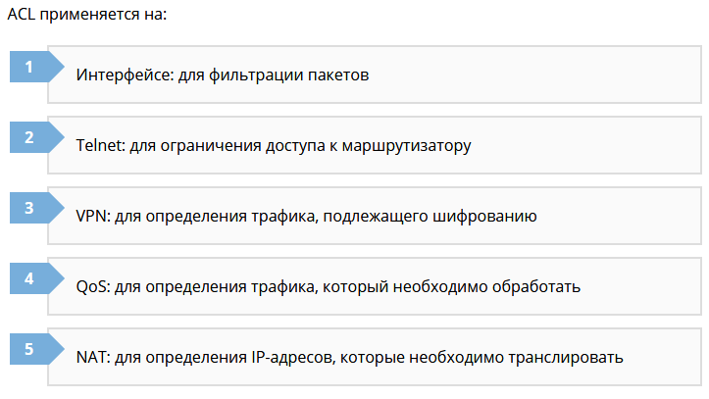
Примеры использования ACL

Slide 6
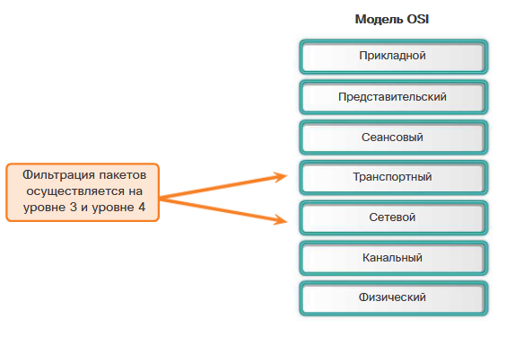
Анализируемые параметры ACL
ACL-список анализирует параметры заголовков 3 и 4 уровней
IP-адрес источника;
IP-адрес назначения;
тип сообщения протокола ICMP.
порт источника TCP/UDP;
порт назначения TCP/UDP.

Slide 7
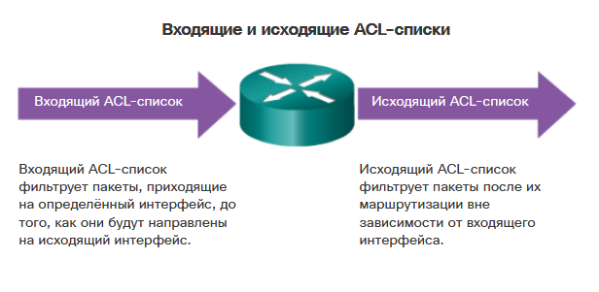
Входящий и исходящий ACL

Slide 8
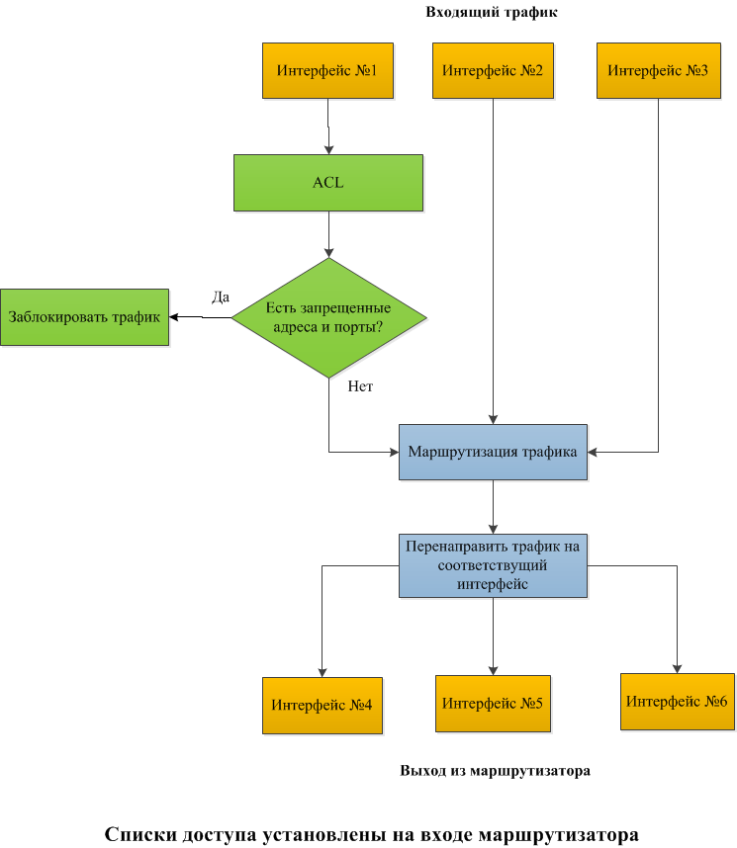
Входящий ACL
Если пакет отбрасывается он не маршрутизируется
Notes:
Входящие ACL-списки являются оптимальным решением для фильтрации пакетов, когда сеть, подключенная к входящему интерфейсу, является единственным источником пакетов, требующих анализа.
Входящий ACL-список эффективен, поскольку он сохраняет ресурсы на поиск маршрута, если пакет сбрасывается

Slide 9
Входящий ACL
Входящие ACL-списки применяются для фильтрации пакетов, когда сеть, подключенная к входящему интерфейсу, является единственным источником пакетов, требующих анализа.
Входящий ACL-список эффективен, поскольку он сохраняет ресурсы на поиск маршрута, если пакет сбрасывается.

Slide 10
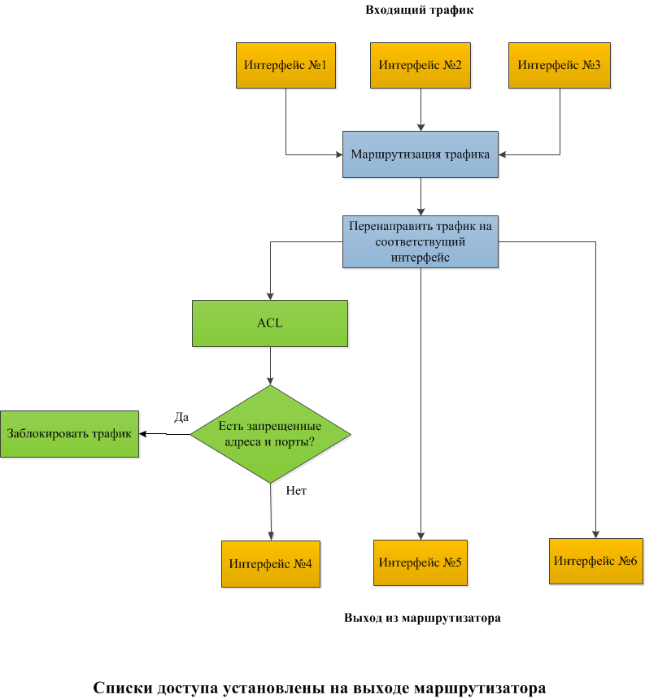
Исходящий ACL
Notes:
Исходящие ACL-списки — входящие пакеты маршрутизируются на исходящий интерфейс, а затем обрабатываются исходящим списком контроля доступа. Исходящие ACL-списки лучше всего использовать, когда одинаковые фильтры применяются к пакетам, поступающим с множества входящих интерфейсов, перед выходом на тот же исходящий интерфейс.

Slide 11
Исходящий ACL
Исходящие ACL-списки используются, когда одинаковые фильтры применяются к пакетам, поступающим с множества входящих интерфейсов, перед выходом на исходящий интерфейс
Входящие пакеты маршрутизируются на исходящий интерфейс, а затем обрабатываются исходящим списком контроля доступа.

Slide 12
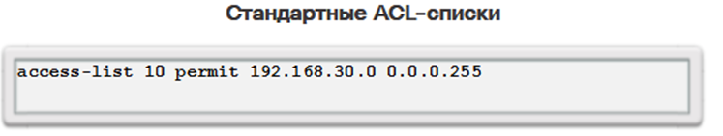
Стандартные списки доступа
Фильтрует пакеты исходя из IP- адреса отправителя
Notes:
Стандартные ACL-списки можно использовать для разрешения или отклонения прохождения трафика только на основе IPv4-адресов источника. Назначение пакета и порты, участвующие в передаче данных, не оцениваются. В примере на рис. 1 разрешён весь трафик от 192.168.30.0/24. Из-за неявного правила «deny any» в конце списка данный ACL-список блокирует весь остальной трафик. Стандартные ACL-списки создаются в режиме глобальной конфигурации.

Slide 13
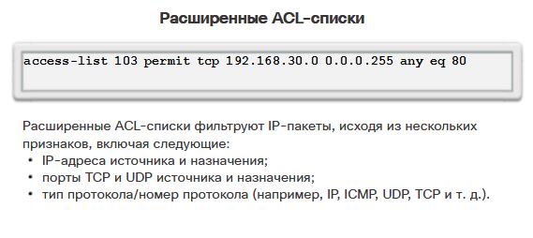
Расширенные ACL
Notes:
Расширенные ACL-списки
Расширенные ACL-списки фильтруют IPv4-пакеты, исходя из нескольких признаков:
тип протокола;
IPv4-адрес источника;
IPv4-адрес назначения;
TCP или UDP порты источника;
TCP или UDP порты назначения;
дополнительная информация о типе протокола для оптимизированного контроля.

Slide 14
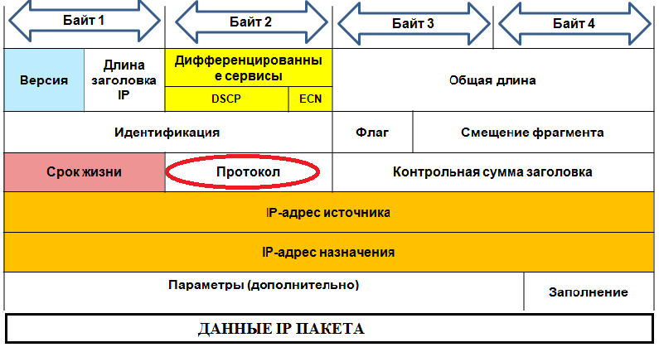
Информация о типах протокола
9. Протокол - указывает, какому протоколу верхнего (транспортного) уровня надо передать данные пакета.
Обычно используются значения ICMP (1), TCP (6) и UDP (17).

Slide 15
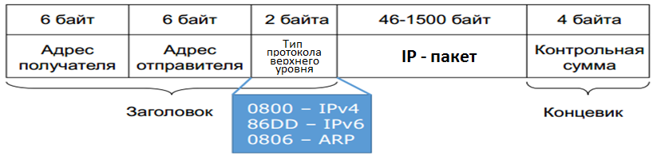
МАС заголовок

Slide 16
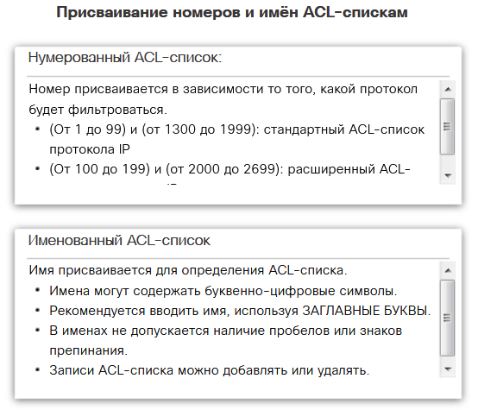
Именованные и нумерованные ACL
Номера 1-99 стандартный ACL
Номера 100-199 расширенные ACL
Notes:
Для удобства ACL может нумероваться или иметь Имя
номера с 200 до 1299 опущены, поскольку они используются устаревшими протоколами наприме, AppleTalk, IPX.

Slide 17
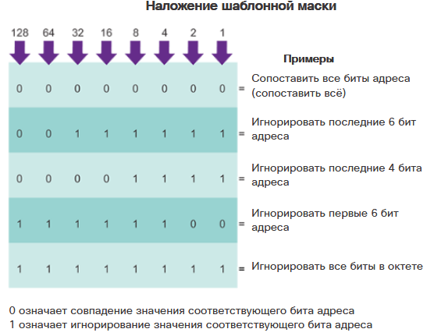
Обратная маска для фильтрации пакетов
Шаблонная маска представляет собой 32 битную строку строку, используемую маршрутизатором для определения (части IP-адреса)битов адреса, которые будут рассматриваться на предмет совпадений в ACL
Notes:
Шаблонные маски также используются при конфигурации некоторых протоколов IPv4-маршрутизации (например, OSPF) с целью включения протокола на конкретных интерфейсах и в NAT

Slide 18
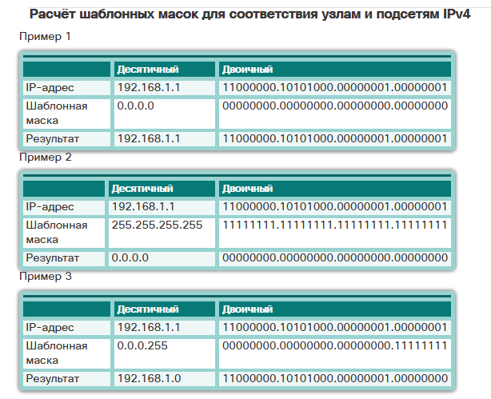
Шаблонная маска
Notes:
1 Все биты адреса будут анализироваться для совпадений
2 Не один бит адреса не будет анализироваться
3Будут анализироваться только три октета, а это номер сети (т.е. правила задаются для всех уздоа данной сети)

Slide 19
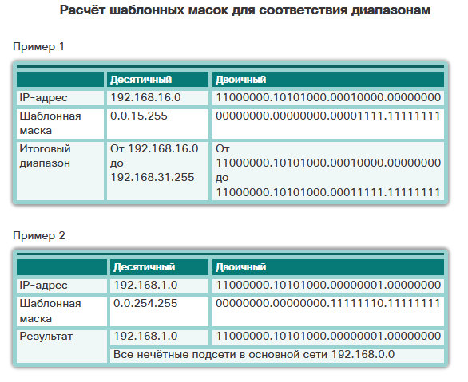
Шаблонная маска

Slide 20
Ключевые слова шаблонной маски
Для сокращения записи
Ключевое слово host применяется для шаблонной маски 0.0.0.0.
Правило для одного адреса
192.168.10.10 0.0.0.0 == host 192.168.10.10
Ключевое слово any применяется для шаблонной маски 255.255.255.255
Правило для любого адреса
0.0.0.0 255.255.255.255 == any
Notes:
Эта маска указывает, что должны совпадать все биты IPv4-адреса, или совпадает только один узел.

Slide 21
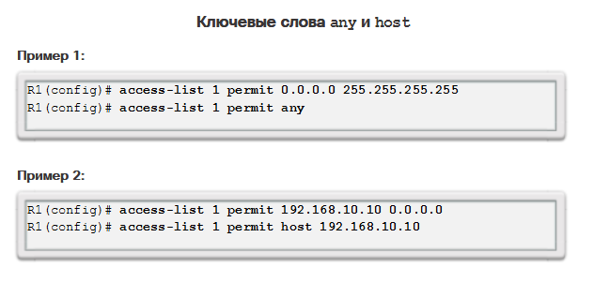
Ключевые слова any host

Slide 22
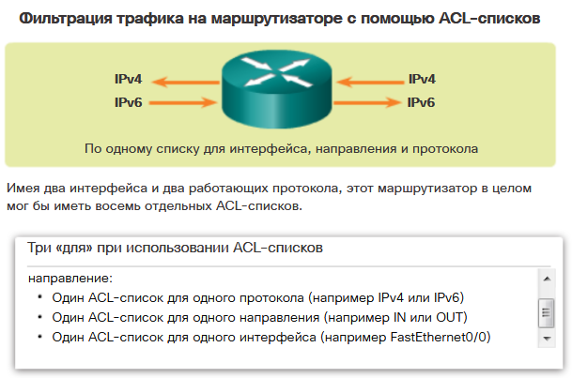
Правило «три для»
Один ACL действует только на:
Один Протокол (IPv4, IPv6)
Один Интерфейс
Одно Направление трафика
АCL не действует на трафик сгенерированный самим маршрутизатором;
Notes:
Один ACL не может действовать сразу на два и более интерфейса, протокола, направления трафика
Один ACL-список для одного протокола — для управления потоком трафика на интерфейсе ACL-список должен быть определён для каждого протокола, действующего на интерфейсе.
Один ACL-список для одного направления — ACL-списки одновременно контролируют трафик на одном направлении одного интерфейса. Для управления исходящим и входящим трафиком должны быть созданы два отдельных ACL-списка.
Один ACL-список для одного интерфейса — ACL-списки управляют трафиком на одном интерфейсе, например, GigabitEthernet 0/0.

Slide 23
Конфигурация стандартного ACL
access-list {1-99} {permit | deny} {address | any | host} {source-wildcard)
Параметры команды:
номер
Permit – разрешить
Deny – запретить
Address – адрес сети
Any – все запрещаем или разрешаем (любой адрес)
Host – адрес узла
Sourse-wildcard – обратная шаблонная маска

Slide 24
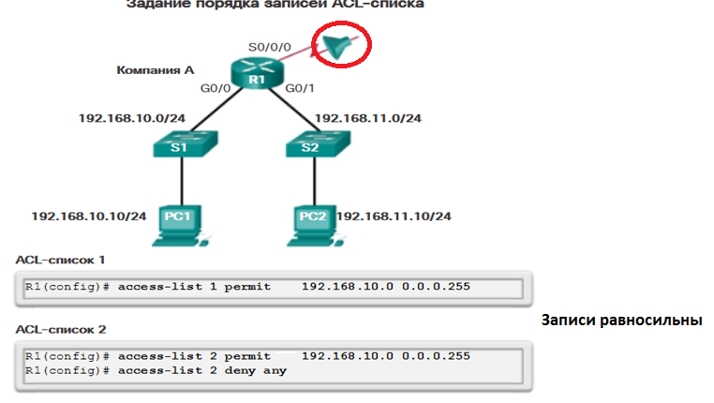
Порядок обработки пакета, ( команда deny any)
Роутер принимает пакет и сравнивает с записями в порядке заданном в ACL
Роутер обрабатывает пакет на основании первого совпадения в ACL (остальные не учитываются)
Если к концу списка совпадения не найдены, роутер отклоняет пакет.
В конце ACL явно и не явно содержится команда deny any запрета для трафика, который не совпали ни с одной записью списка.
Notes:
Последняя запись любого ACL-списка — это всегда "косвенный отказ" (эта строчка не видна).
Это правило автоматически вставляется в конец каждого ACL-списка, хотя и не присутствует в нём физически.
Косвенный отказ блокирует весь трафик.

Slide 25
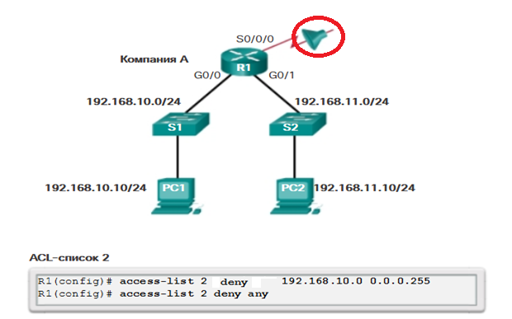
Команда deny any
Такой список доступа запретит доступ со всех сетей
Первая запись запрещает доступ с сети 192.168.10.0
Вторая со всех остальных сетей

Slide 26
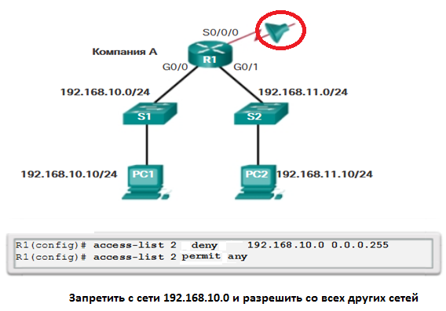
Блокировка команды deny any
Для блокировки deny any используется команда permit any

Slide 27
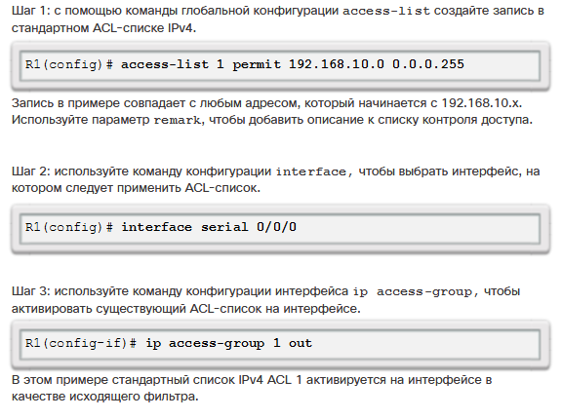
Разрешение определенной сети Привязка ACL к интерфейсу
ACL применен к исходящему трафику интерфейса serial 0/0/0
out – исходящий трафик
in – входящий трафик
Notes:
ACL применен исходящему трафику интерфейса serial 0/0/0

Slide 28
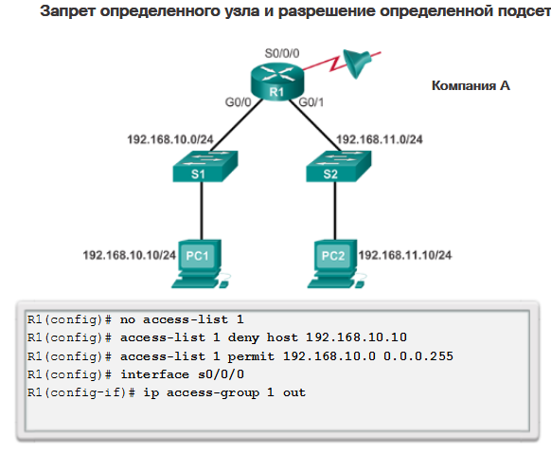
Заперт узла и разрешение сети
Notes:
Более эффективным будет применение списка на входящем трафике интерфейса g0/0

Slide 29
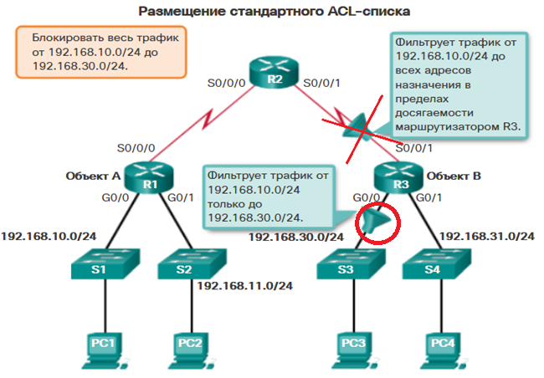
Размещение стандартного ACL
Стандартный список размещается ближе к получателю трафика, так как они фильтруют пакеты только по IP-адресу отправителя.
ACL на S0/0/1 заблокирует весь трафик в сети 192.168.30.0 и 192.168.31.0
ACL на G0/0 заблокирует трафик только в 192.168.30.0
Notes:
Стандартные ACL-списки — поскольку стандартные списки контроля доступа не определяют адреса назначения, их размещают максимально близко к месту назначения. Размещение стандартного ACL-списка у источника трафика позволяет предотвратить достижение этим трафиком других сетей через интерфейс, на котором применён ACL-список.
Если нам надо о заблокировать трафик от 192.168.10.0 только к сети 192.168.30.0, и разрешить доступ к 192.168.31.0, то
Если мы заблокируем 192.168.10.0 его у источника трафика (R1), то мы не попадем в сеть 192.168.31.0

Slide 30
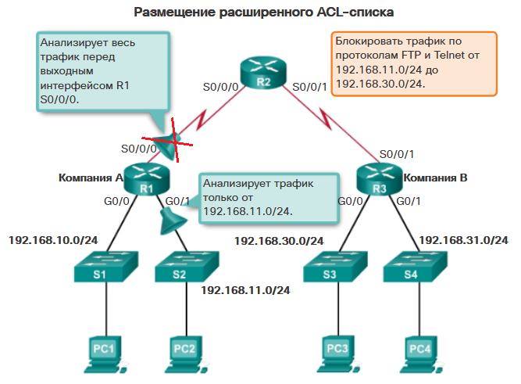
Размещение расширенного ACL
Расширенный список размещается ближе к источнику трафика, так как он не дает не желательному трафику проходить через сеть
Уменьшает лишний трафик во внешнюю сеть
ACL на S0/0/0 заставит фильтровать весь трафик (не хорошо)
ACL на G0/0 заставит фильтровать трафик только от 192.168.11.0
Notes:
ACL на S0/0/0 заставит фильтровать весь трафик-плохо, большая нагрузка
Расширенные ACL-списки — расширенные ACL-списки следует размещать максимально близко к источнику фильтруемого трафика. Таким образом, нежелательный трафик отклоняется близко к сети-источнику, не пересекая инфраструктуру сети.
фильтрация нежелательного трафика у источника предотвращает передачу трафика до того, как он снижает пропускную способность сети на пути к пункту назначения. Это особенно важно в сетях с низкой пропускной способностью.

Slide 31
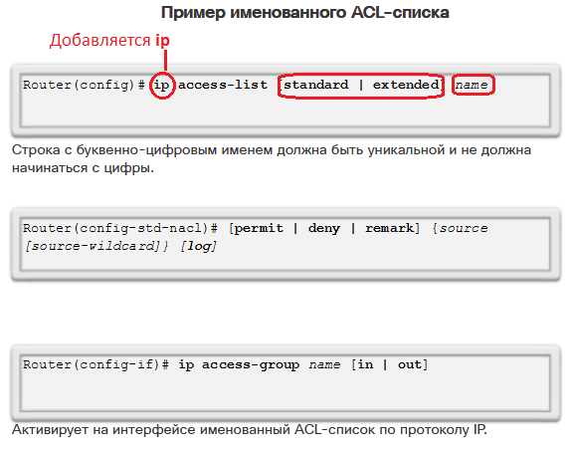
Именованные списки

Slide 32
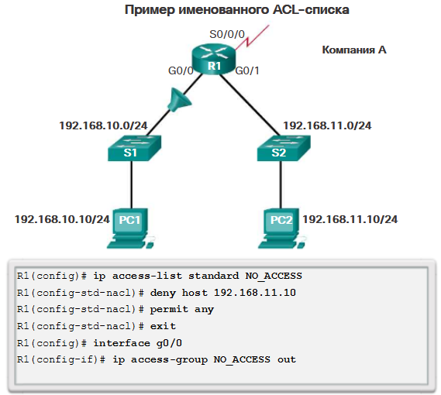
Стандартный именованный список

Slide 33
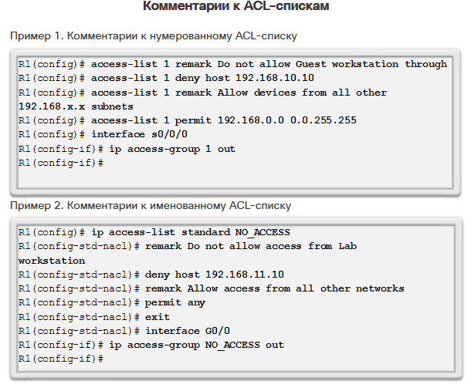
Комментарии к ACL
Комментарий можно добавлять до или после команды permit или deny

Slide 34
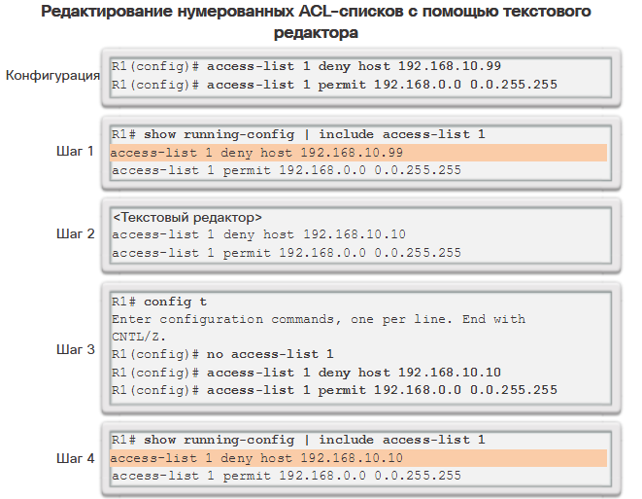
Редактирование нумерованных ACL в текстовом редакторе
Запись можно скопировать и редактировать в Блокноте
Notes:
онфигурация. Предположим, что IPv4-адрес узла на рисунке указан неправильно. Вместо узла 192.168.10.99 должен быть узел 192.168.10.10. Ниже приведён порядок действий при редактировании ACL 1:
Шаг 1. Отобразите текущий ACL-список с помощью команды show running-config. В примере на рисунке используется ключевое слово include для отображения только записей ACE.
Шаг 2. Выделите ACL-список, скопируйте его и вставьте в Блокнот. Внесите необходимые изменения. После корректировки ACL-списка в Блокноте, выделите его и скопируйте.
Шаг 3. В режиме глобальной конфигурации удалите список доступа с помощью команды no access-list 1. В противном случае новые операторы можно добавить в существующий список контроля доступа. Затем вставьте новый список контроля доступа в конфигурацию маршрутизатора.
Шаг 4. Используя команду show running-config, проверьте внесённые изменения.
Необходимо пояснить, что при приме

Slide 35
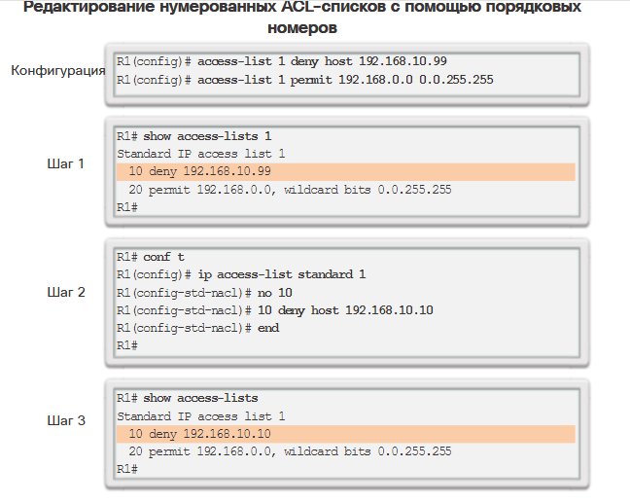
Редактирование нумерованных ACL через порядковый номер записи
Номер стандартного ACL используется как его имя
Notes:
Шаг 1. Ещё раз отобразите текущий ACL-список с помощью команды show access-lists 1. Выходные данные этой команды будут подробно обсуждаться далее в этом разделе. Порядковый номер отображается в начале каждой записи. Порядковый номер автоматически присваивается при добавлении записи в список. Обратите внимание, что запись с неправильной конфигурацией имеет порядковый номер 10.
Шаг 2. Введите команду ip access-lists standard, используемую для конфигурации именованного ACL-списка. Номер ACL-списка, 1,используется как его имя. Сначала необходимо удалить некорректно сконфигурированную запись с помощью команды no 10, где 10 ссылается на порядковый номер. Затем добавьте новую запись с порядковым номером 10 при помощи команды 10 deny host 192.168.10.10.
Примечание. Записи нельзя перезаписать с теми же порядковыми номерами, что и у существующих записей. Сначала необходимо удалить текущую запись, а затем можно создавать новую.
Шаг 3. Проверьте внесённые изменения, используя команду show access-lists.
Как уже упоминалось ранее, Cisco IOS реализует внутреннюю логику для стандартных списков доступа. Порядок, в котором вводятся стандартные ACE-записи, может не совпадать с порядком, в котором они сохраняются, отображаются или обрабатываются маршрутизатором. Команда show access-lists отображает ACE-записи с их порядковыми номерами.

Slide 36
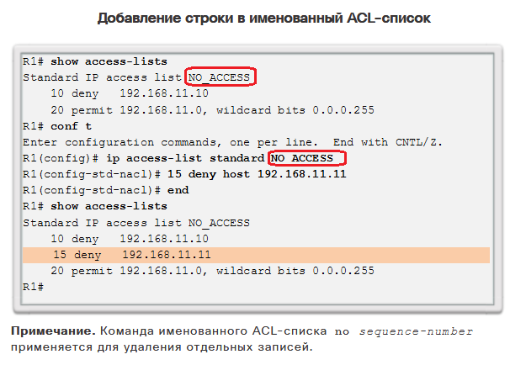
Редактирование именованных ACL
Добавление записи в именованный ACL через номер записи
Notes:
В выходных данных команды show можно увидеть, что ACL-списку присвоено имя «NO_ACCESS», он имеет две нумерованных строки, указывающих правила доступа для рабочей станции с IPv4-адресом 192.168.11.10.
Команда ip access-list standard применяется для конфигурации именованных списков контроля доступа. В режиме конфигурации именованного списка доступа можно вставить или удалить запись. Команда no sequence-number применяется для удаления отдельных записей.
Для добавления записи, содержащей запрет другой рабочей станции, требуется добавление нумерованной строки. В этом примере добавляется рабочая станция с IPv4-адресом 192.168.11.11 с новым порядковым номером 15.
Заключительные выходные данные команды show подтверждают, что теперь для новой рабочей станции доступ запрещён.

Slide 37
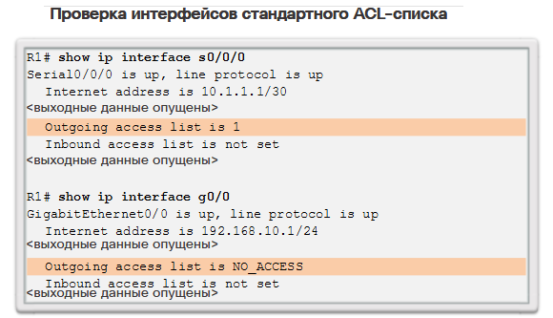
Проверка ACL на интерфейсах

Slide 38
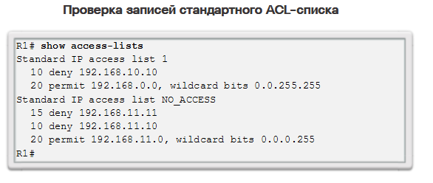
Проверка записей ACL
Что бы просмотреть записи отдельного ACL используем команду
show access-lists «номер | имя ACL»

Slide 39
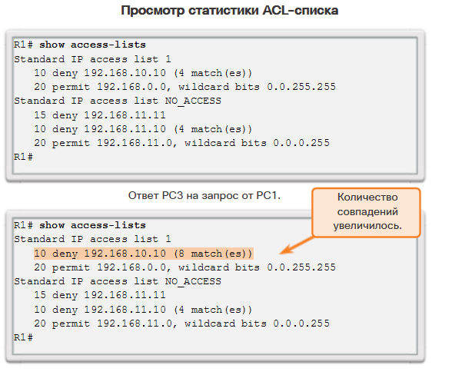
Проверка статистики
Счетчики совпадений

Slide 40
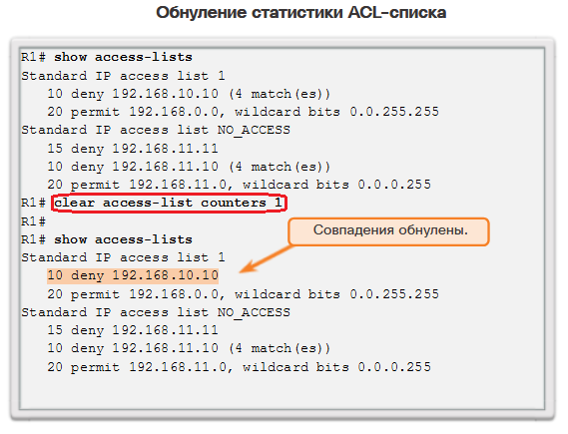
Обнуление счетчиков совпадений
Команда обнуления счетчиков совпадений
Notes:
После применения ACL-списка на интерфейсе и завершения проверки с помощью команды show access-lists отображается статистика для каждой совпадающей записи. Заметьте, что некоторые записи в выходных данных на рис. 1 совпадают. Когда создаётся трафик, который должен соответствовать какой-либо записи ACL-списка, количество совпадений, отображаемых в выходных данных команды show access-lists, должно увеличиться. Например, если эхо-запрос исходит от PC1 к PC3 или PC4, выходные данные покажут увеличение количества совпадений для записи ACL 1, содержащей запрет.
Записи разрешения и запрета отслеживают статистику совпадений, однако необходимо помнить, что каждый список контроля доступа имеет косвенный отказ в последней строке. Данная запись не отображается при выполнении команды show access-lists, следовательно, статистика его не учитывает. Для просмотра статистики по косвенной записи «deny any», запись можно сконфигурировать вручную, после чего она появится в выходных данных. При ручной конфигурации команды «deny any» необходимо соблюдать крайнюю осторожность, поскольку она применяется ко всему трафику. Если данная запись не сконфигурирована как последняя запись ACL-списка, это может привести к неожиданным результатам.
В процессе тестирования ACL-списка, счётчики можно обнулить, выполнив команду clear access-list counters. Эту команду можно применять отдельно или с указанием номера или имени конкретного ACL-списка. Как показано на рис. 2, эта команда обнуляет счётчики статистики для списка контроля доступа.

Slide 41
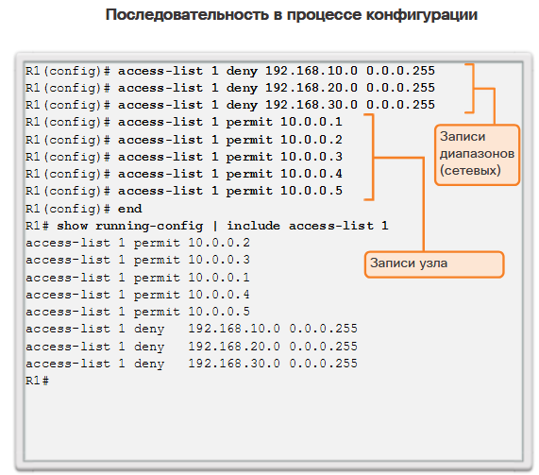
Последовательность записей
hash function
Специальная функция расстановки устанавливает записи конфигурации узла после записей конфигурации диапазона, если узел относится к этому диапазону
Notes:
Cisco IOS реализует внутреннюю логику применительно к стандартным ACL-спискам. Как уже говорилось, частью этой логики является предотвращение операторов узла от конфигурации после операторов диапазона, если узел является участником этого диапазона, как показано на рис. 1.
Другой частью внутренней логики IOS является внутреннее упорядочение стандартных ACE. На рис. 2 показана конфигурация стандартных списков доступа. Операторы диапазона, блокирующие три сети, конфигурируются в первую очередь, далее конфигурируются операторы остальных пяти узлов. Все операторы узлов являются значимыми, поскольку IP-адреса их узлов не являются частью ранее введённых операторов.
Команда show running-config применяется для проверки конфигурации ACL-списка. Обратите внимание, что операторы перечислены в ином порядке, чем они были введены. Мы будем использовать команду show access-lists, чтобы понять эту логику.
Как показано на рис. 3, команда show access-lists отображает записи ACE в соответствии с их порядковыми номерами. Можно ожидать, что в выходных данных записи будут отображены в том же порядке, в котором они были введены. Однако выходные данные команды show access-lists показывают, что это не так.
Порядок, в котором перечислены стандартные ACE-записи — это последовательность, используемая IOS при обработке списка. Обратите внимание, что записи сгруппированы в два раздела — операторы узла следуют после операторов диапазона. Порядковый номер указывает порядок, в котором записи были введены, а не порядок, в котором они будут обрабатываться.
Операторы узла перечислены первыми, однако это не означает, что они были добавлены в этом порядке. IOS располагает операторы узлов с помощью специальной функции расстановки (hash function). Полученный порядок позволяет оптимизировать поиск оператора узла в ACL-списке.
Операторы диапазона отображаются после операторов узла. Эти операторы располагаются в том порядке, в котором они были введены.
Помните, все стандартные и нумерованные списки контроля доступа можно редактировать с помощью порядковых номеров. Порядковый номер, указанный в выходных данных команды show access-lists, является номером, используемым при удалении отдельной записи из списка. При добавлении новой записи в ACL-список порядковый номер будет влиять только на местоположение в списке оператора диапазона. Операторы узла всегда будут располагаться в определённом порядке благодаря функции расстановки.
Продолжая предыдущий пример, необходимо указать, что после сохранения текущей конфигурации маршрутизатор перезагружается (перезапускается). Как показано на рисунке 3, команда show access-lists отображает ACL-список в том же порядке, однако операторы перенумерованы. Порядковые номера теперь расположены в цифровой последовательности.
Примечание. Функция расстановки применяется только к операторам узла в стандартном списке контроля доступа IPv4. Алгоритм не применяется для расширенных ACL-списков IPv4 или IPv6. Это связано с тем, что фильтр расширенных и IPv6 ACL-списков больше, чем просто один адрес источника. Подробные сведения о функции расстановки не рассматривается в этой учебной программе.

Slide 42
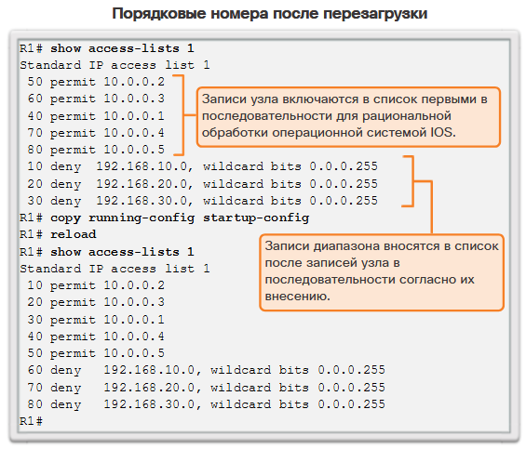
Последовательность после перезагрузки

Slide 43
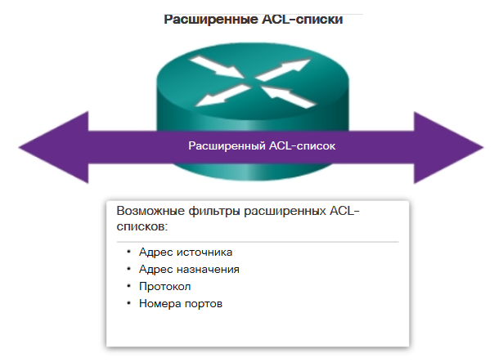
Расширенные списки доступа

Slide 44
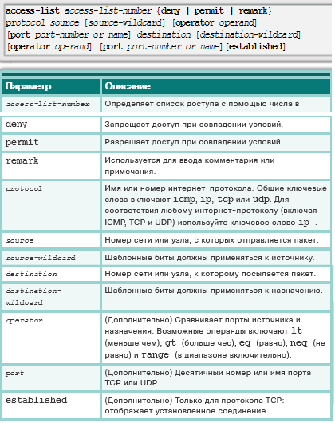

Slide 45
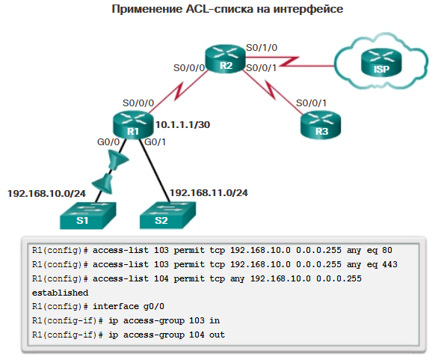
Расширенный ACL фильтрует доступ к сайту
Разрешается просмотр сайтов только из сети 192.168.10.0 на любые адреса серверов по порту 80
Established - разрешает обратный трафик по протоколу TCP ( здесь только для HTTP соединения)

Slide 46
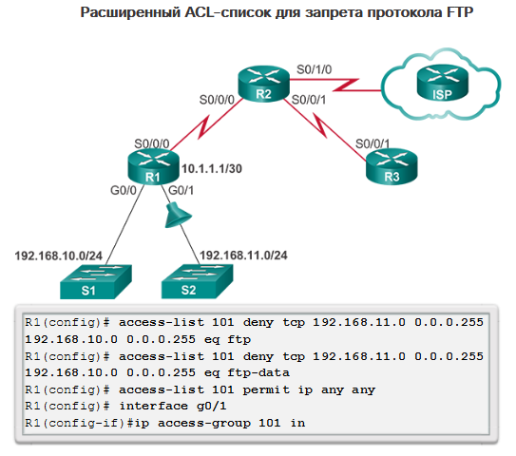
Запрещающий расширенный нумерованный ACL
Команда permit ip any any
блокирует действие не явной команды deny any
При не совпадении не с одним правилом исключает блокирование всего трафика
eq ftp == eq 20
eq ftp-data == eq 21.
Notes:
Established здесь не надо так как мы запрещаем трафик и обратные пакеты TCP нам не важны

Slide 47
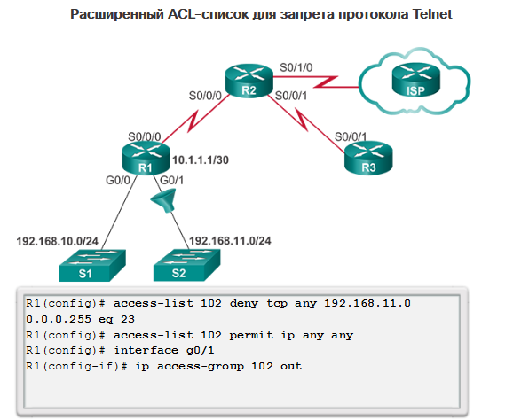
Запрет только протокола Telnet

Slide 48
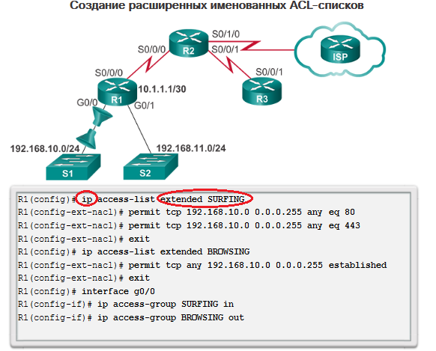
Именные расширенные списки

Slide 49
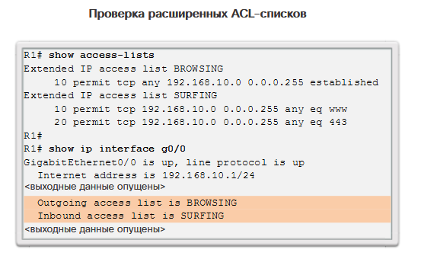
Проверка расширенных списков

Slide 50
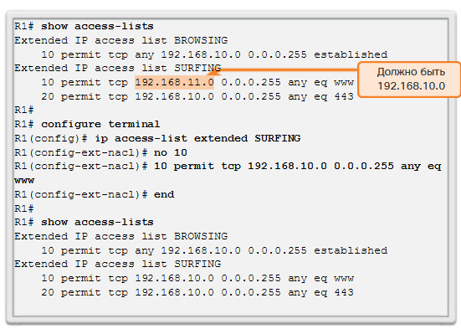
Редактирование расширенных списков
Через текстовый редактор
Порядковые номера

